Slide 1


浙江大学本科生振动试验
实验一
电机转子转速测试及悬臂梁共振现象分析实验
管 凯 敏

Slide 2
实 验 目 的
掌握电机启动运行及相关调速技巧；
掌握电涡流位移传感器、加速度传感器的安装及拾取振动量级的方法；并比较加速度传感器和位移传感器所测得的振动信号量值及相互间的相位关系等；
掌握光电式测转速传感器的原理及使用方法；
掌握使用数据采集仪测量和记录悬臂梁振动信号的波形和频谱；了解附加质量、材质对悬臂梁固有频率的影响。
了解改变转子实验台转速后，悬臂梁出现的共振现象，观察振动信号、频谱的变化规律。

Slide 3
注 意 事 项
在转子教学实验模拟平台连接电源前，旋钮调零。
实验时，需要慢慢调整电机的转速旋钮，且最大转速不超过4000 RPM。
实验结束后，电机旋钮归零，拔掉电源。退出软件，并关闭数据采集仪。

Slide 4
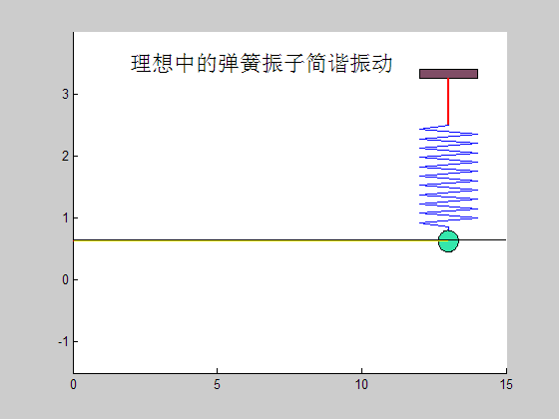
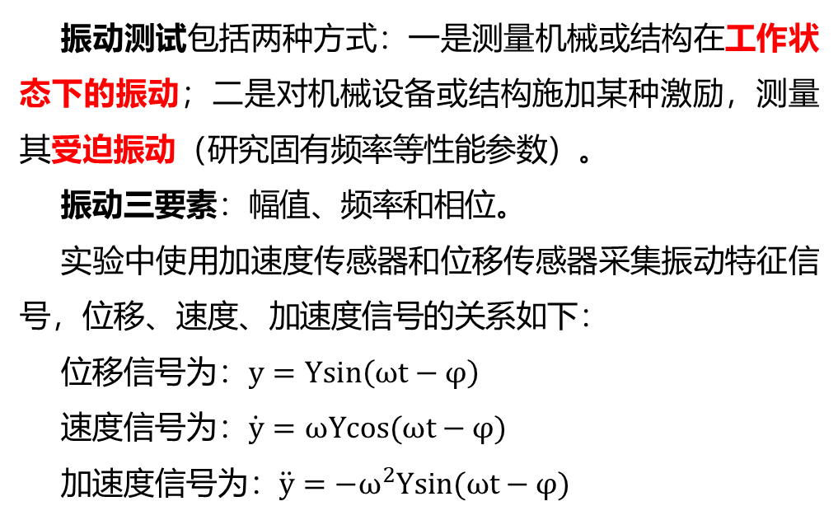
实 验 原 理
1. 振动测试
振动测试包括两种方式：一是测量机械或结构在工作状态下的振动；二是对机械设备或结构施加某种激励，测量其受迫振动（研究固有频率等性能参数）。
振动三要素：幅值、频率和相位。
实验中使用加速度传感器和位移传感器采集振动特征信号，位移、速度、加速度信号的关系如下：
位移信号为：$y=Ysin\left(ωt−φ\right)$
速度信号为：$\dot{y}=ωYcos(ωt−φ)$
加速度信号为：$\ddot{y}=−ω^{2}Ysin(ωt−φ)$
思考：
1、位移信号与加速度信号之间的关系？
2、加速度信号对什么参数敏感？

Slide 5
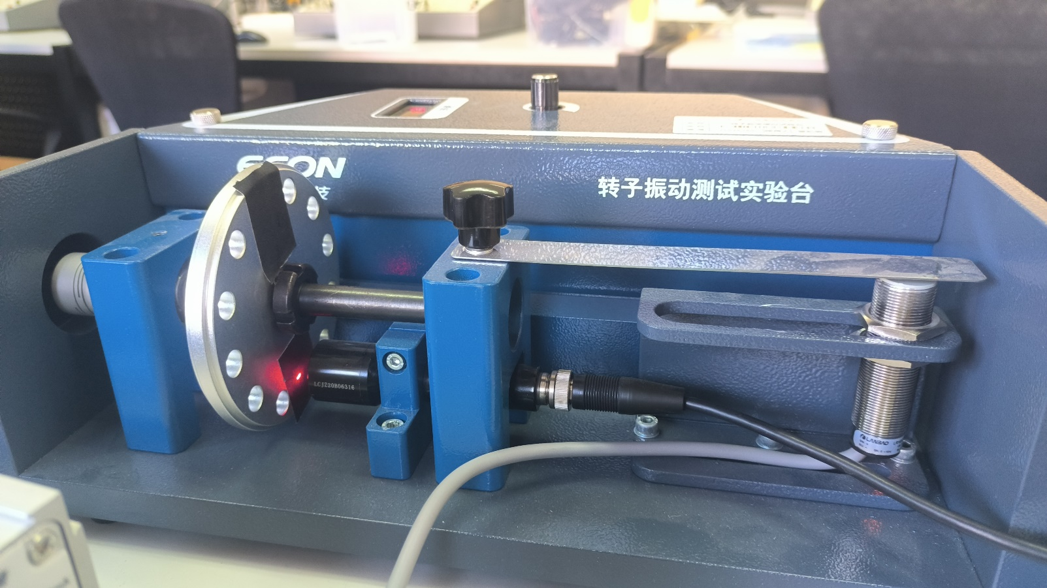
实 验 原 理
2. 悬臂梁共振测量
a) 幅值判别法
由低到高调节电机转速，在某一频率下，任一振动量（位移、速度、加速度）幅值迅速增加，这就是悬臂梁的某阶固有频率。
b) 自谱分析法
对时域波形做FFT变，得到其频谱图。电机转速由低到高扫频一次，采用频域峰值保持的方式，可以从自谱图中的各峰值处得到悬臂梁的各阶固有频率。
思考：
1、在传感器综合实验中，振动台的幅值变化非常明显，比较方便判别其固有频率。但是悬臂梁的幅值较小，不容易观察，如何得到其固有频率呢？

Slide 6

操 作 步 骤
1. 桌面软件
数据采集
离线分析

Slide 7
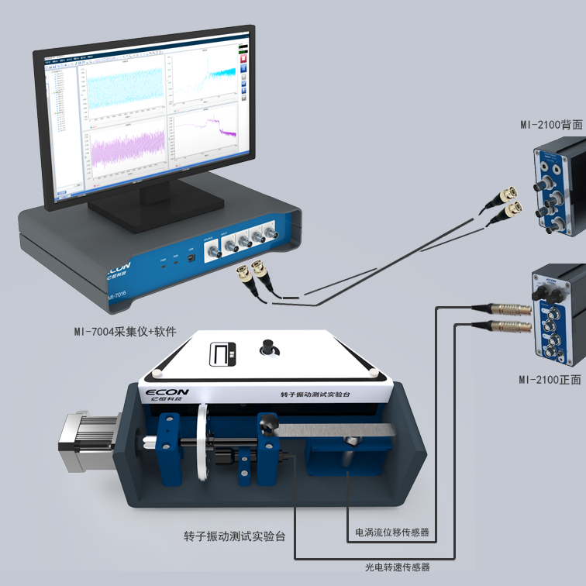
操 作 步 骤
2、硬件连接
安装加速度传感器时，先将其旋入左边蓝色基座，再将其传感器连接线（金色头）旋入，注意里面的针脚一定对准再旋紧，不可蛮力致其损坏。
安装悬臂梁（不锈钢材质，银色）时，从下至上分别为：右侧蓝色基座、垫片、悬臂梁、垫片、弹簧垫片、旋紧螺母。
电气连接方式
电涡流位移传感器
MI-2100正面-1
MI-2100背面-1
MI-7004-INPUT1
加速度传感器
光电转速传感器
MI-2100正面-2
MI-2100背面-2
MI-7004-INPUT2
加速度传感器
MI-7004-INPUT3
电脑USB
MI-7004-USB

Slide 8
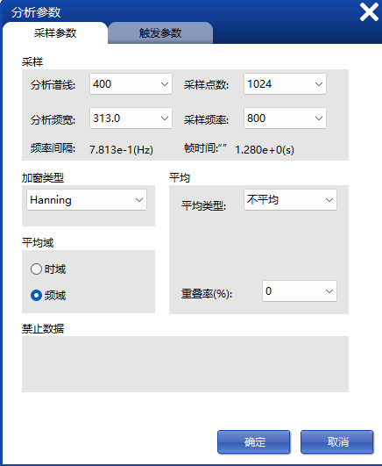
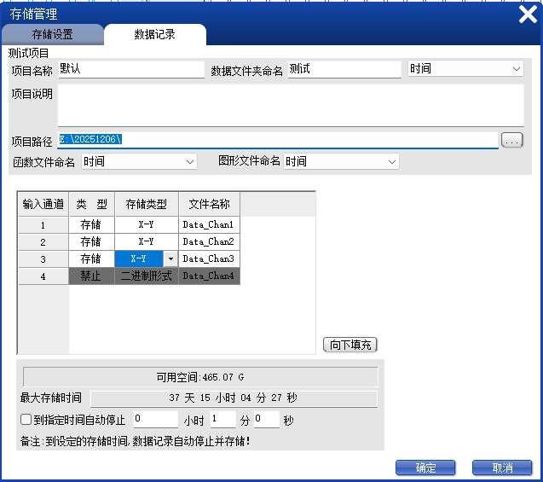
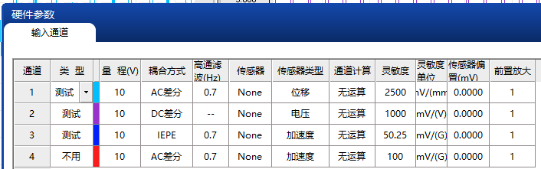
操 作 步 骤
3. 参数设置
① 硬件参数：耦合方式、灵敏度等，思考后面问题。
加速度传感器的灵敏度根据其标定盒子数据确定。
② 存储管理：存储路径和类型等
选用X-Y形式，方便MATLAB等分析
③ 分析参数：采样频率、采样点数等

Slide 9
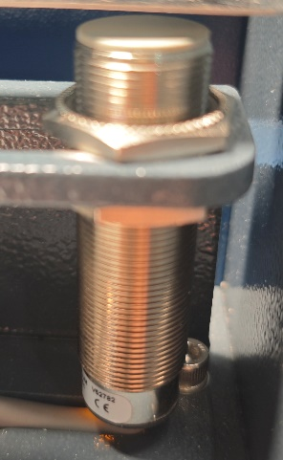
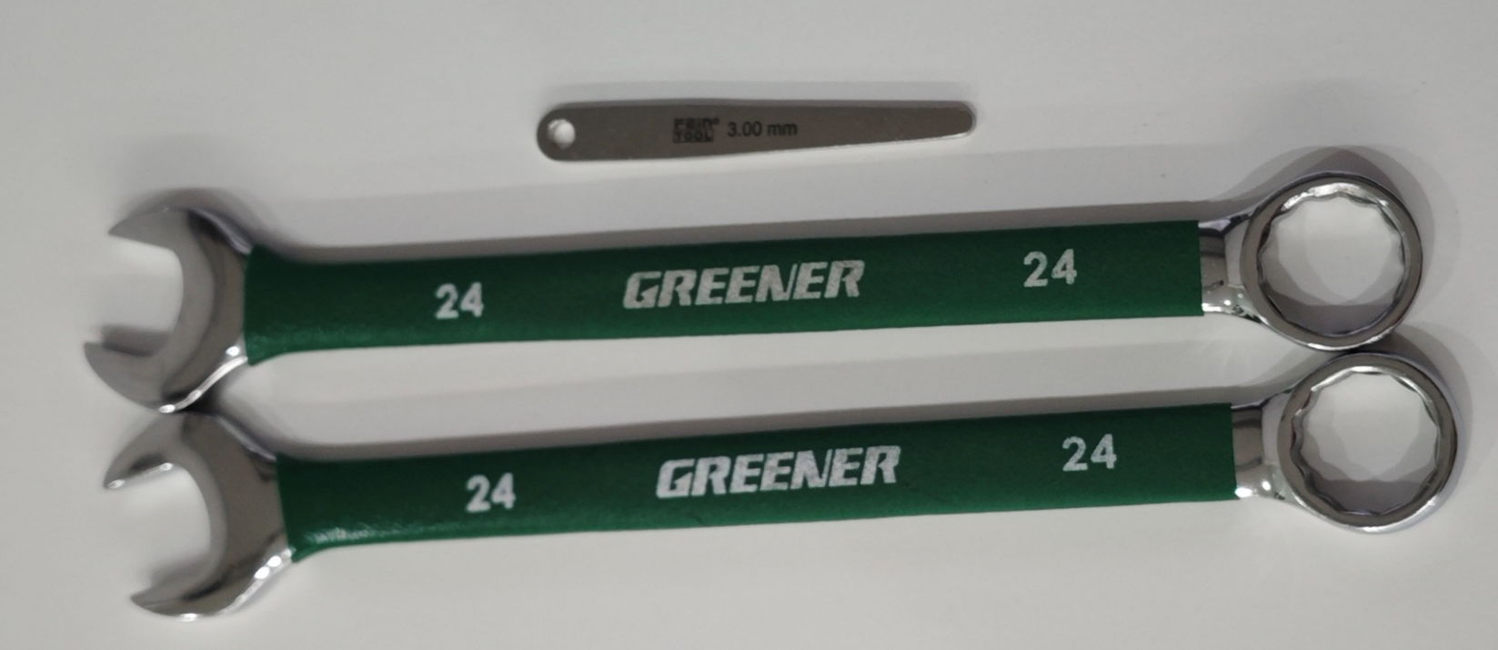
硬件参数与传感器介绍
1、 电涡流位移传感器
型号：LR18XCF06LUM
BK： 0-10 V
Sn: 1-5 mm
UB： 15-30 VDC
位移传感器位置调整方式：旋松上下螺母。先调节下面螺母，使其紧贴支架的时候，传感器与悬臂梁的间距正好为3mm左右，用手旋紧上方螺母。再下方用扳手固定下方螺母，上方用固定扳手旋紧上方螺母
思考：
1、数据采集仪（MI-7004）输入通道1的耦合方式选用哪一种？为什么？高通滤波器的作用是什么？灵敏度设置为多少？为什么？
2、信号调理器（MI-2100）应该选择什么档位？
3、位移传感器与悬臂梁的最佳距离是多少？为什么？

Slide 10
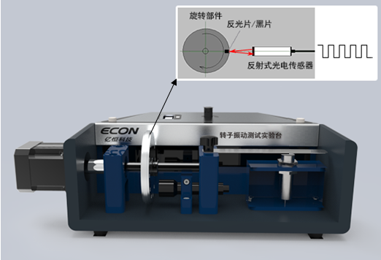
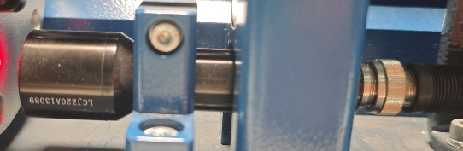
硬件参数与传感器介绍
2、 反射式光电转速传感器
本实验所用的光电式转速传感器是一种反射式光电转速传感器，内部装有光源、感光元件以及放大器等。
从光源发射出来的脉冲光经过被测物体表面/反光贴纸的反射，被传感器的感光元件所接收，输出高电平；如果感光元件没有接收到反射光则输出低电平。
光电式转速传感器具有抗干扰性好、结构紧凑、响应快、非接触式测量转速等优点，在检测和控制领域得到了广泛的应用。
本实验光电式转速传感器距离转子的最佳安装距离约为1cm。
思考：
1、DC耦合和AC耦合的区别是什么？

Slide 11
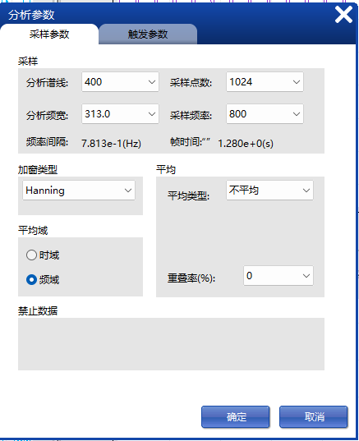
分析参数
实际测试中，通常采样频率设置成接入信号频率的3-5倍，但是如果需要在时域看到准确的信号幅值则采样频率往往需要设置为信号频率的10倍或更高。在测试过程中，用户根据实际信号可适当调整采样频率。
思考：
1、转子实验台转子的最高频率是多少？
2、采样频率设为多少以上比较合适？
3、什么是采样点数？
4、帧时间怎么计算？
5、频率间隔怎么计算？
6、说说你对采样参数里面各个参数的理解。

Slide 12
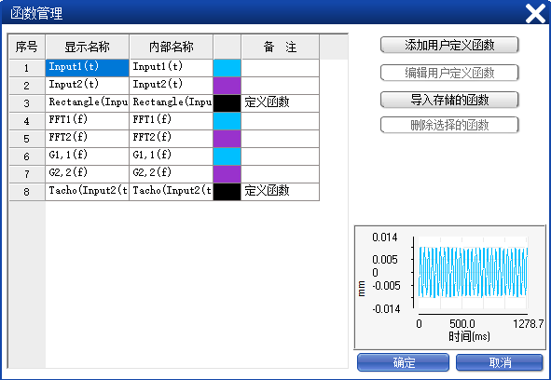
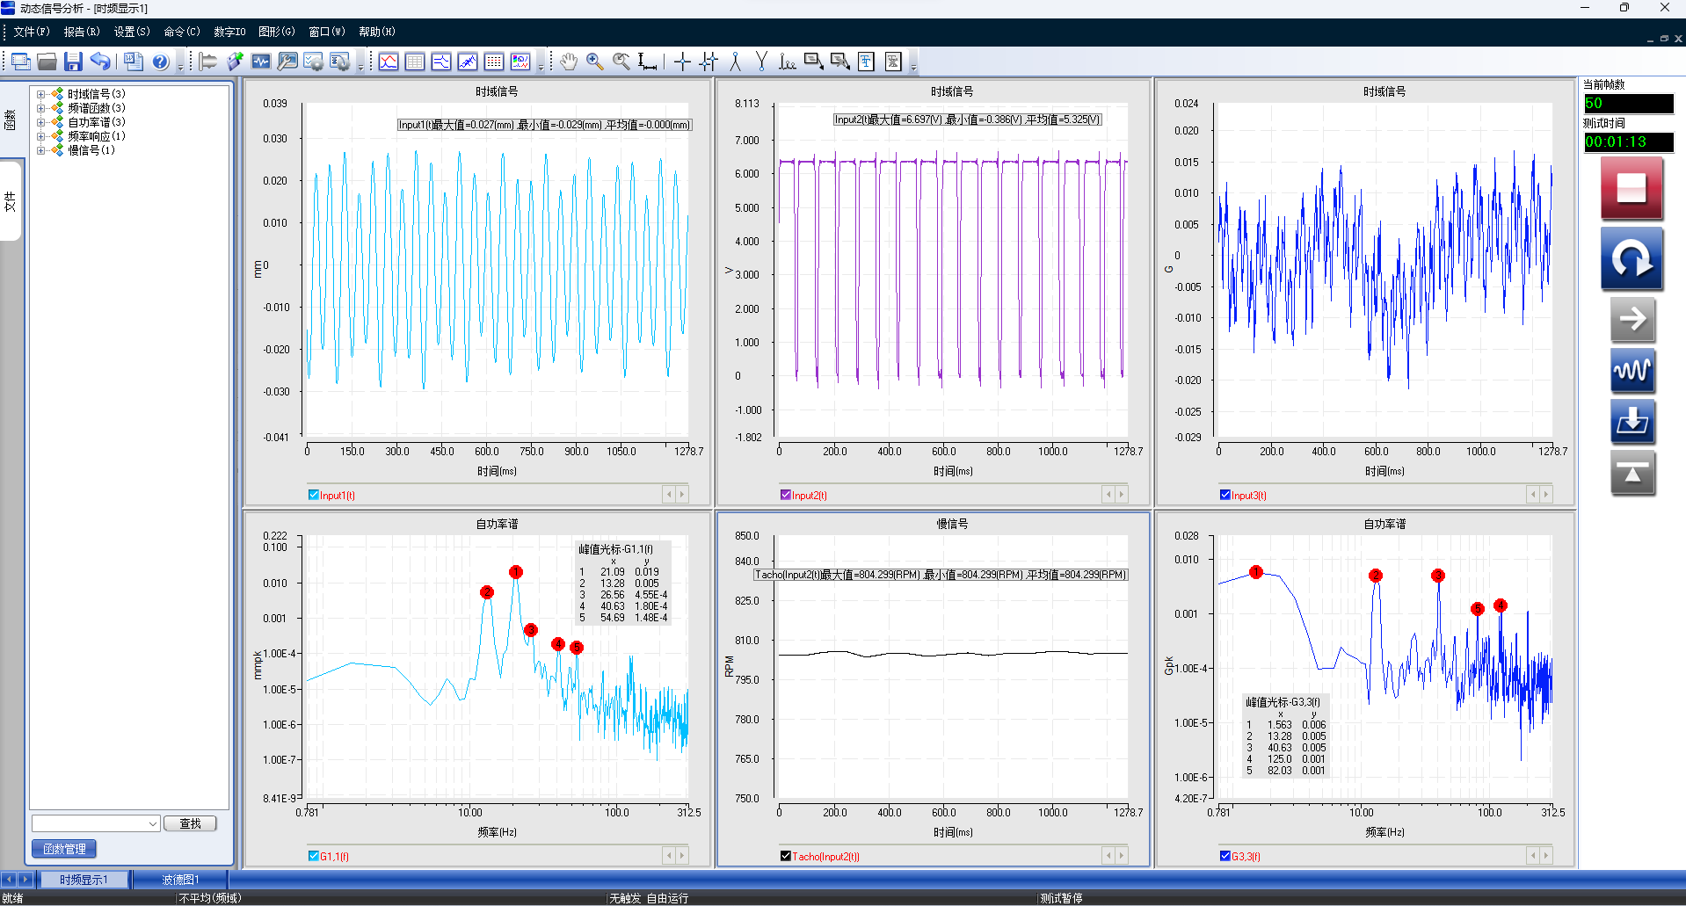
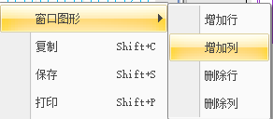
操 作 步 骤
3. 窗口显示内容设置
① 右键，窗口图形，增加列，变成2*3的6窗格
② 右键，显示设置，进行各个窗口相关参数显示。或者，从左侧“函数”栏中，将对应的信号拖到右侧窗格中显示，详细见下一页
③ 右键，选择函数计算：
Tacho转速计算等自定义函数，见后续反射式光电传感器介绍

Slide 13
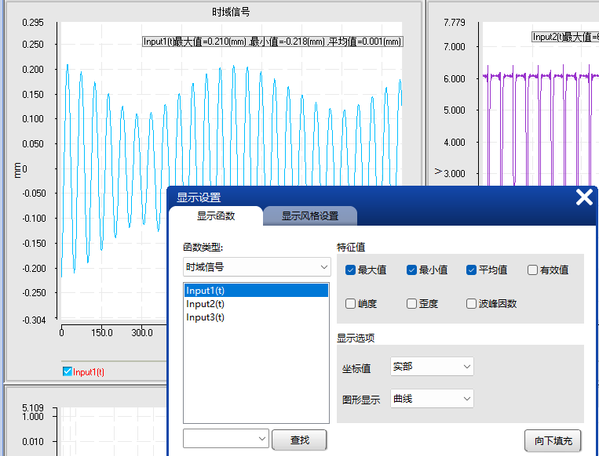
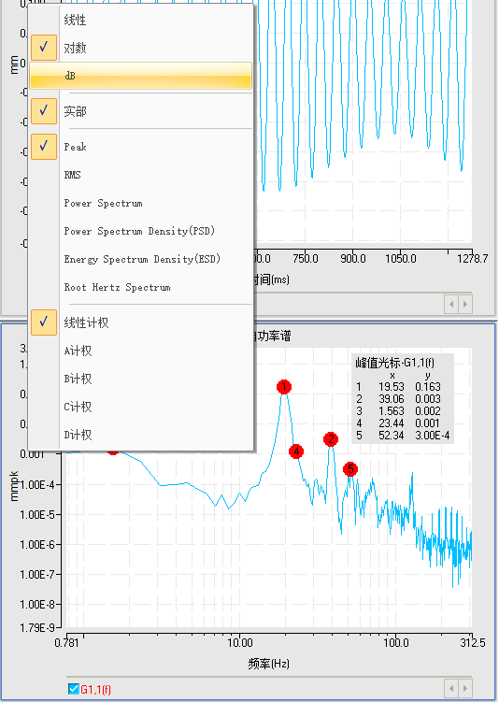
操 作 步 骤
时域信号的显示
自功率谱信号的显示
在的Y轴坐标上单击鼠标右键，在弹出的选项中选“对数”，再次操作选择“Peak”，这时自功率谱信号窗格显示的是位移传感器信号的频域幅值谱。
在设置对话框中，可勾选显示信号的特征值，如最大值、最小值、平均值、有效值等。

Slide 14
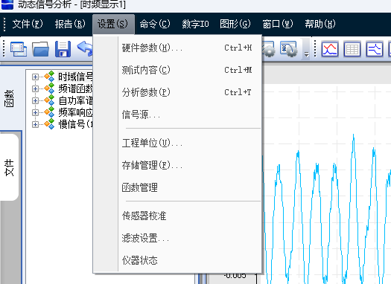
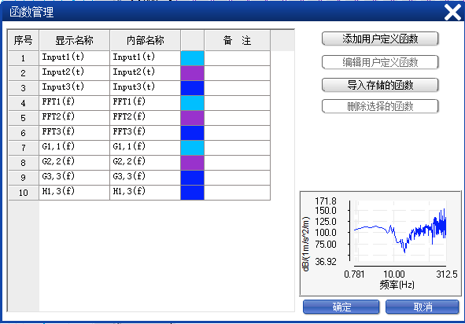
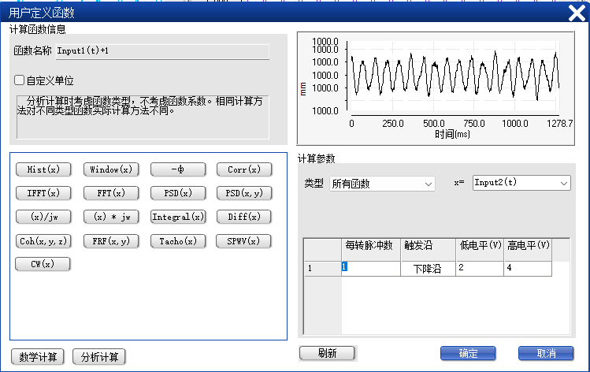
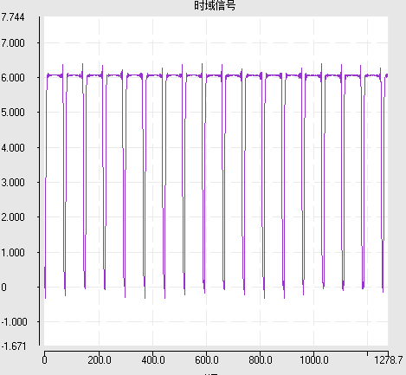
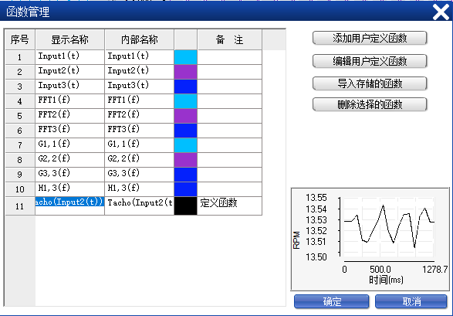
操 作 步 骤
用户自定义函数的显示
当旋转部件上的反光贴纸/黑贴纸通过光电传感器前时，光电传感器的输出就会跳变一次。通过测出这个跳变频率f，就可知道转速n RPM。
n=f*60
如果在被测部件上对称安装多个反光片贴纸，那么
n=(f *60)/N
N为反光贴纸或黑色贴纸的数量。
转速的计算通过分析计算专门函数Tacho(x)进行计算。通过光电传感器的信号通道，时域信号大小，黑色贴纸数量进行参数设置。见左图。
如果设置有误，可以在函数管理界面编辑或者删除。见下图
低电平和高电平根据传感器的实际时域信号的区间取中间值确定。
光电转速传感器时域信号

Slide 15
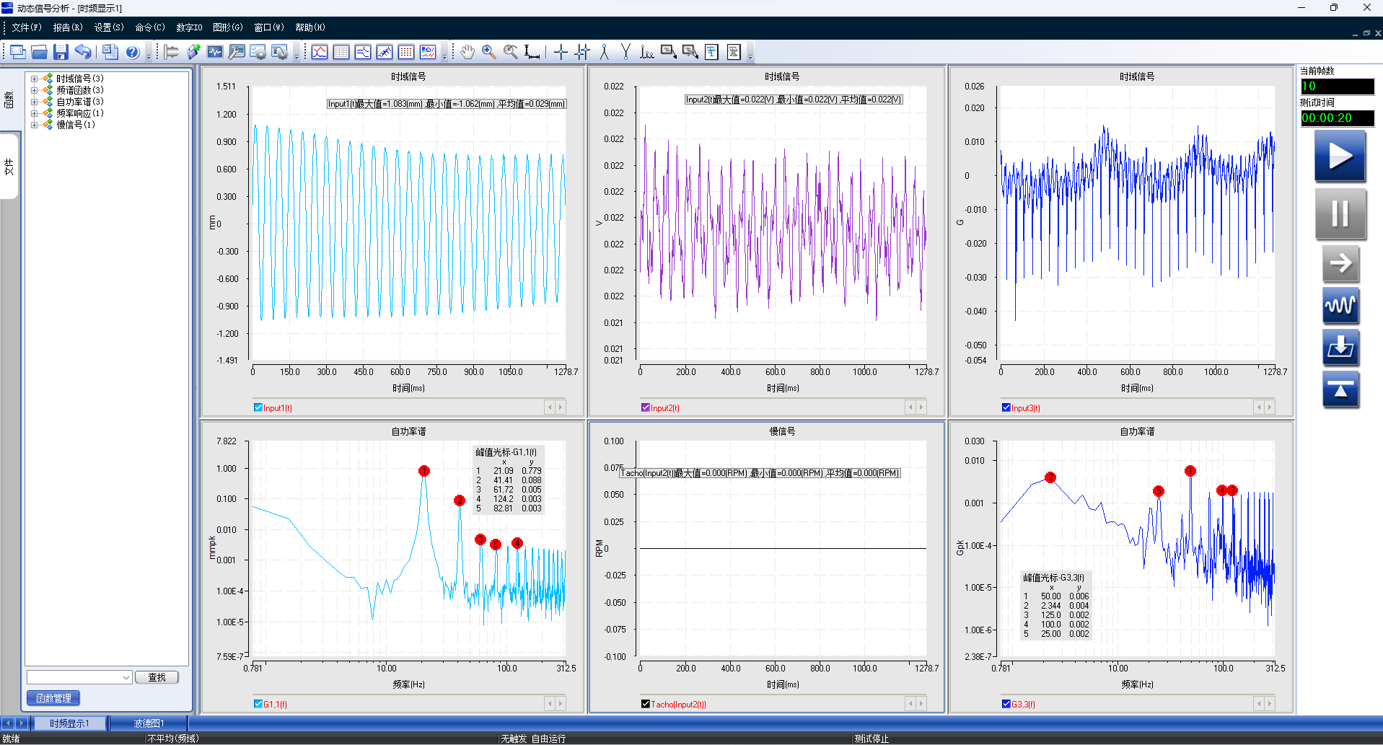
不锈钢材质悬臂梁固有频率分析
数据采集与分析
悬臂梁固有频率估算
方法1：转子保持静止，用手轻轻拨动悬臂梁，看位移传感器信号变化。
思考：
1、是否可以得到悬臂梁的固有频率，数值大概是多少？
2、除了固有频率附近振幅较大，还有哪些地方振幅也比较大？
3、加速度传感器连接的基座的转子并未转动，但是其一直也有一个较稳定的周期振动，可能是什么原因造成的？

Slide 16
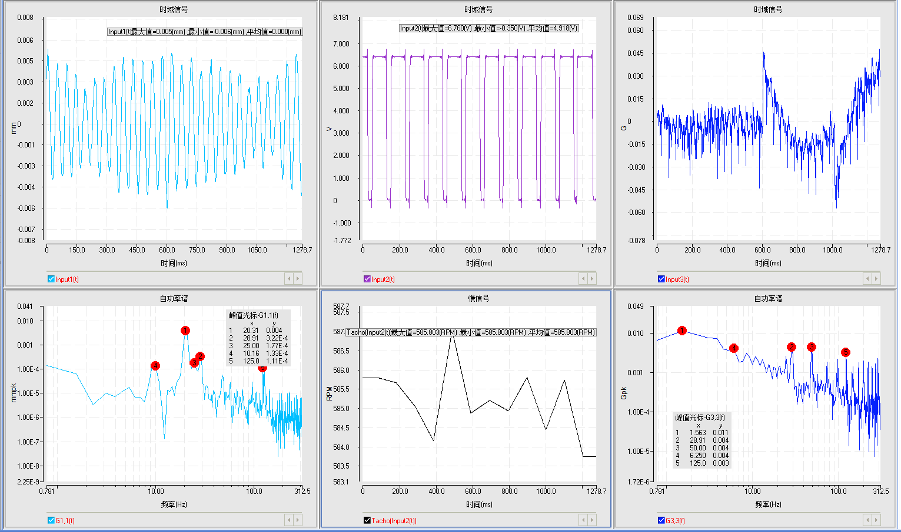
不锈钢材质悬臂梁固有频率分析
数据采集与分析
悬臂梁固有频率测量
方法2：调节转子转速，观察各个通道数据变化。
A）实时数据解读，转子低速时。
思考：
1、转子实时频率是多少？
2、位移传感器能否分析出当前转子频率？
3、位移传感器能否分析出悬臂梁频率？
4、加速度位移传感器能否分析出当前转子频率？
5、加速度位移传感器能否分析出悬臂梁频率？

Slide 17
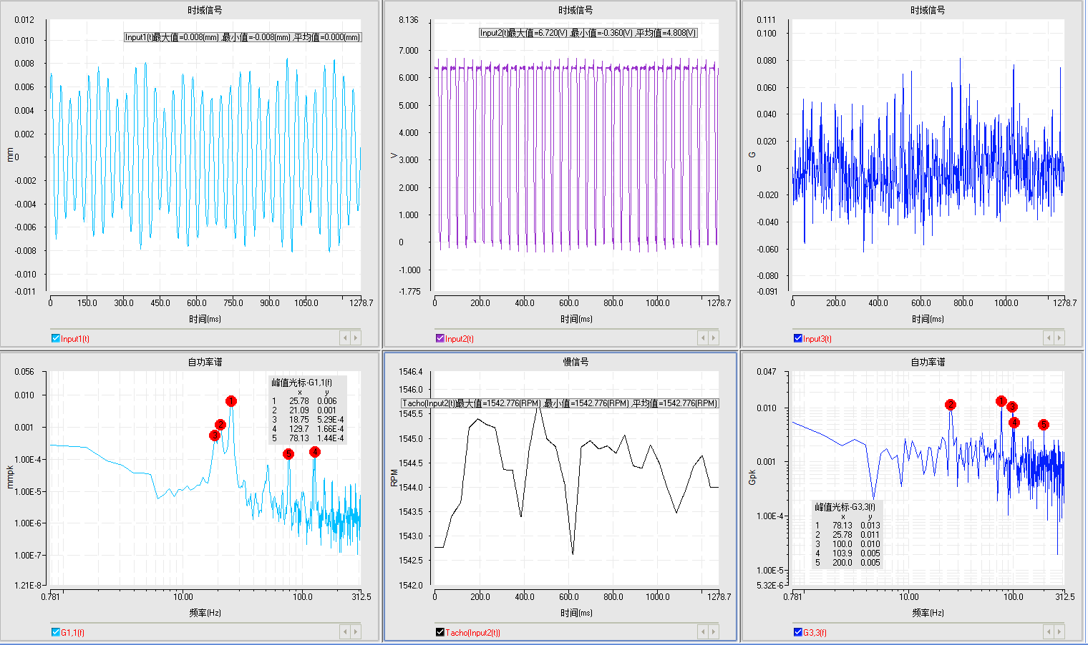
不锈钢材质悬臂梁固有频率分析
4. 数据采集与分析
悬臂梁固有频率测量
方法2：调节转子转速。观察各个通道数据变化。
B）实时数据解读，转子中速时。
思考：
1、转子实时频率是多少？
2、位移传感器能否分析出当前转子频率？
3、位移传感器能否分析出悬臂梁频率？
4、加速度位移传感器能否分析出当前转子频率？
5、加速度位移传感器能否分析出悬臂梁频率？

Slide 18
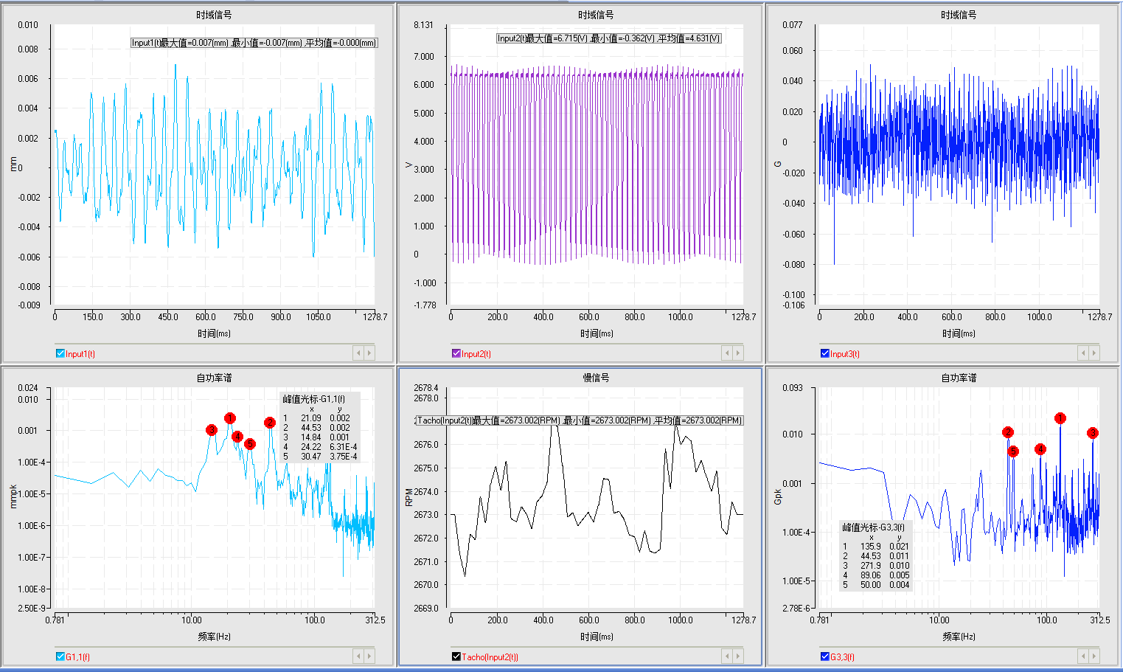
不锈钢材质悬臂梁固有频率分析
4. 数据采集与分析
悬臂梁固有频率测量
方法2：调节转子转速。观察各个通道数据变化。
C）实时数据解读，转子高速时。
思考：
1、转子实时频率是多少？
2、位移传感器能否分析出当前转子频率？
3、位移传感器能否分析出悬臂梁频率？
4、加速度位移传感器能否分析出当前转子频率？
5、加速度位移传感器能否分析出悬臂梁频率？

Slide 19
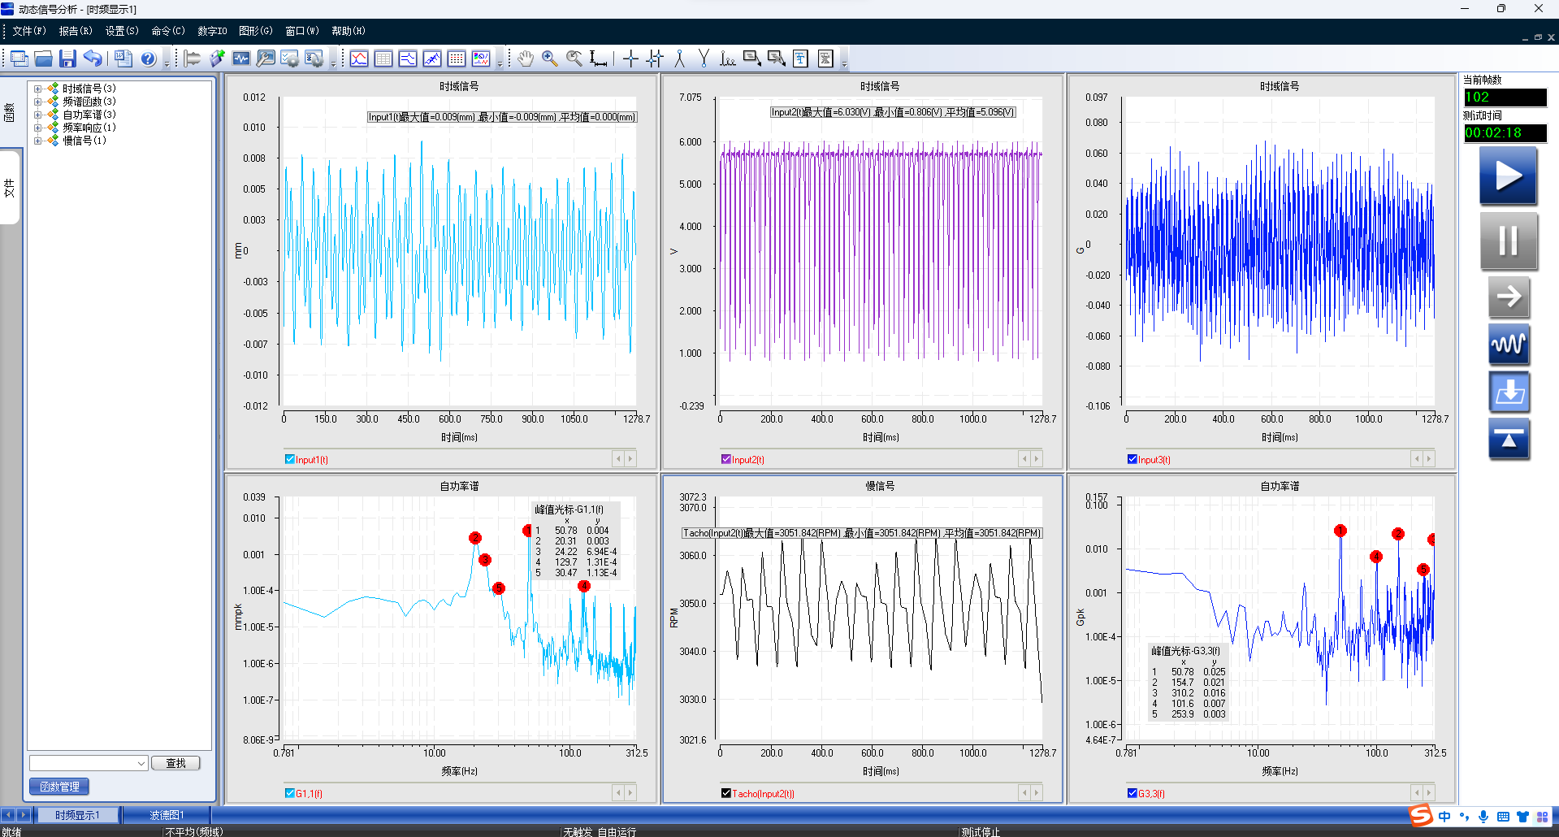
不锈钢材质悬臂梁固有频率分析
4. 数据采集与分析
悬臂梁固有频率测量
方法3：调节转子转速从0-3000r/min，慢慢变大。进行数据记录并进行离线分析。
注意：转子刚启动时，由于启动力矩较大，旋钮先旋大，再调小，在较小转速平稳后，开启数据记录，再开始测试。转速到3000r/min后，关闭测试。再调整转子停止。
①
③
②
1、检查有没有对存储管理进行合理设置
2、点击数据记录
3、点击开始测试

Slide 20
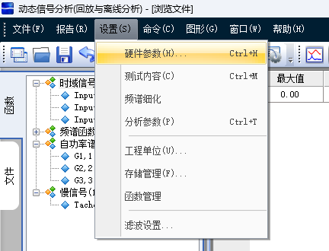
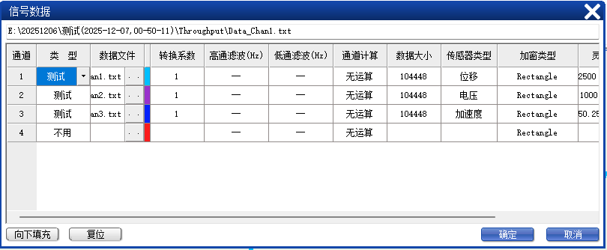
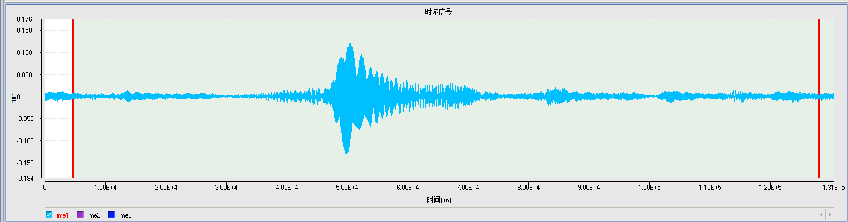
不锈钢材质悬臂梁固有频率分析
5. 离线分析-数据查看
浏览文件
调整分析数据的起始位置
调整分析数据的结束位置

Slide 21
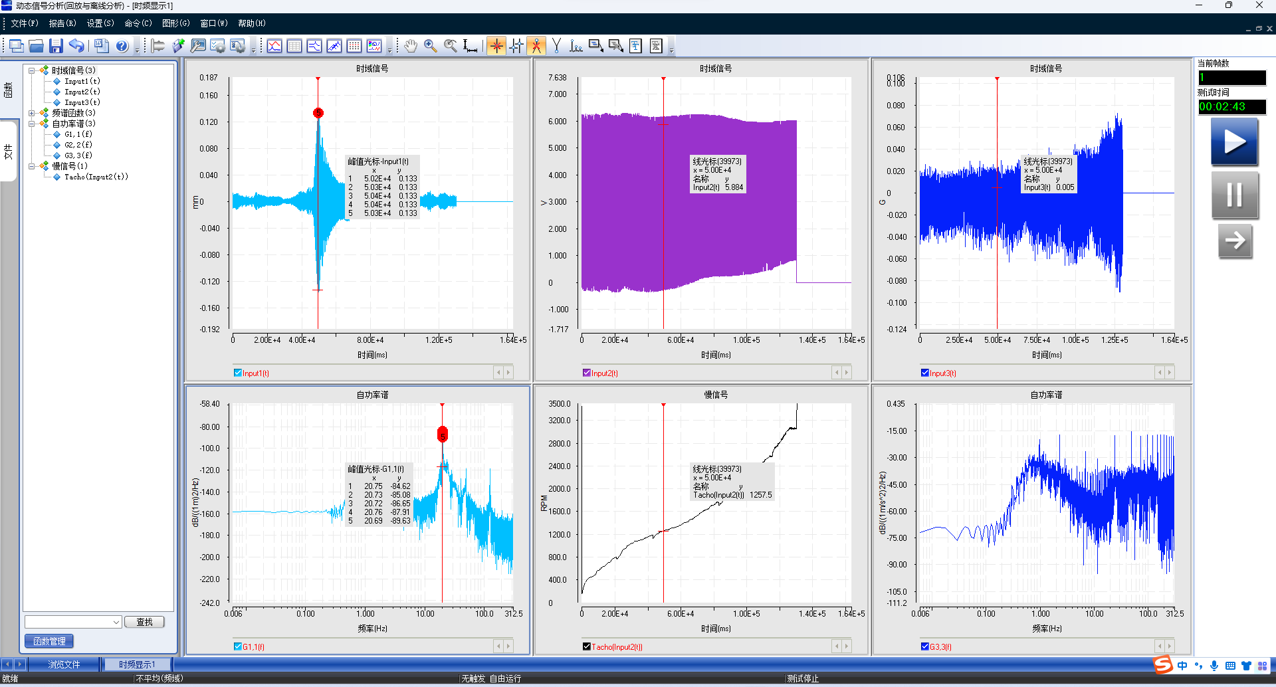
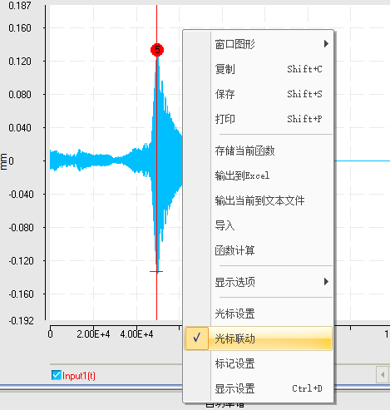
不锈钢材质悬臂梁固有频率分析
5. 离线分析-数据查看
时频显示1
方法1：查看整个时间段信号的整体变化。
1、设置→分析参数→采样点数→131072（如果实际采样点数较少，可以减小此值）
2、各窗口设置同数据采集与分析时的设置
3、添加光标线，设置各时间窗口光标联动模式（右键，如图）。
4、看位移传感器在时域振动最大的时间对应的转速值是否与预期相符。

Slide 22
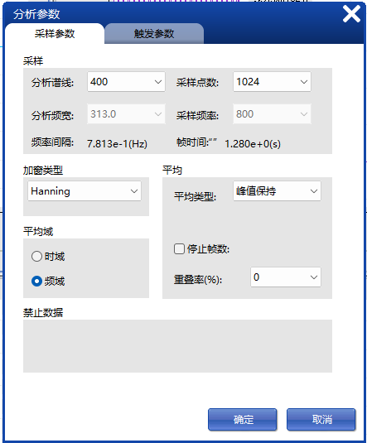
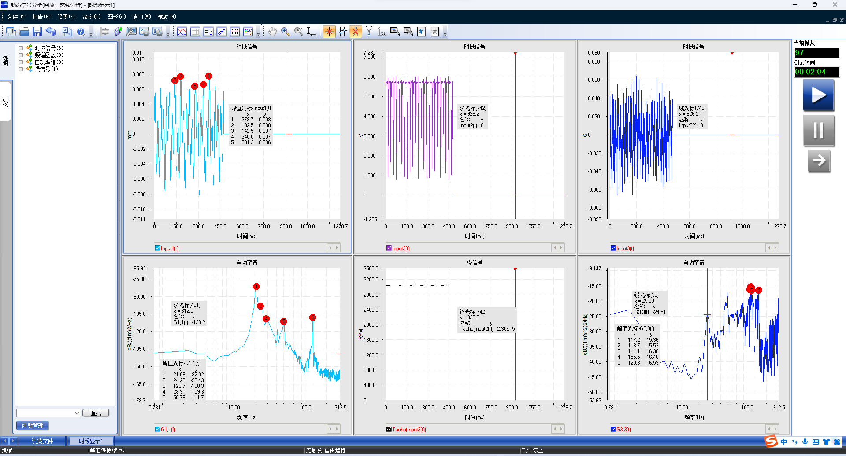
不锈钢材质悬臂梁固有频率分析
5. 离线分析-数据查看
时频显示1
方法2：使用频域峰值保持。
1、分析参数设置如上图所示
2、窗口运行过程中，哪个窗口反映转子转速的变化？
3、什么是频域峰值保持？能否得到悬臂梁的固有频率？

Slide 23
不锈钢材质悬臂梁固有频率分析
6. 悬臂梁共振试验
从离线分析，查看电涡流位移传感器时域、自功率谱幅值最大时刻对应的转速。
调整电机转速到固有频率的位置，查看悬臂梁的共振现象。
测试记录悬臂梁共振时的电机转速、位移幅值。

Slide 24
黄铜材质悬臂梁固有频率分析
将不锈钢悬臂梁更换成黄铜材质悬臂梁，重复上述实验并进行分析。

Slide 25
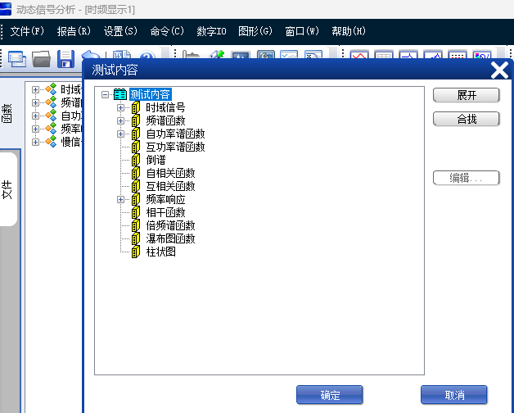

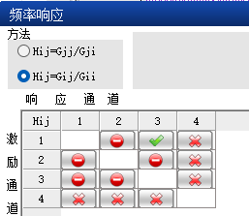
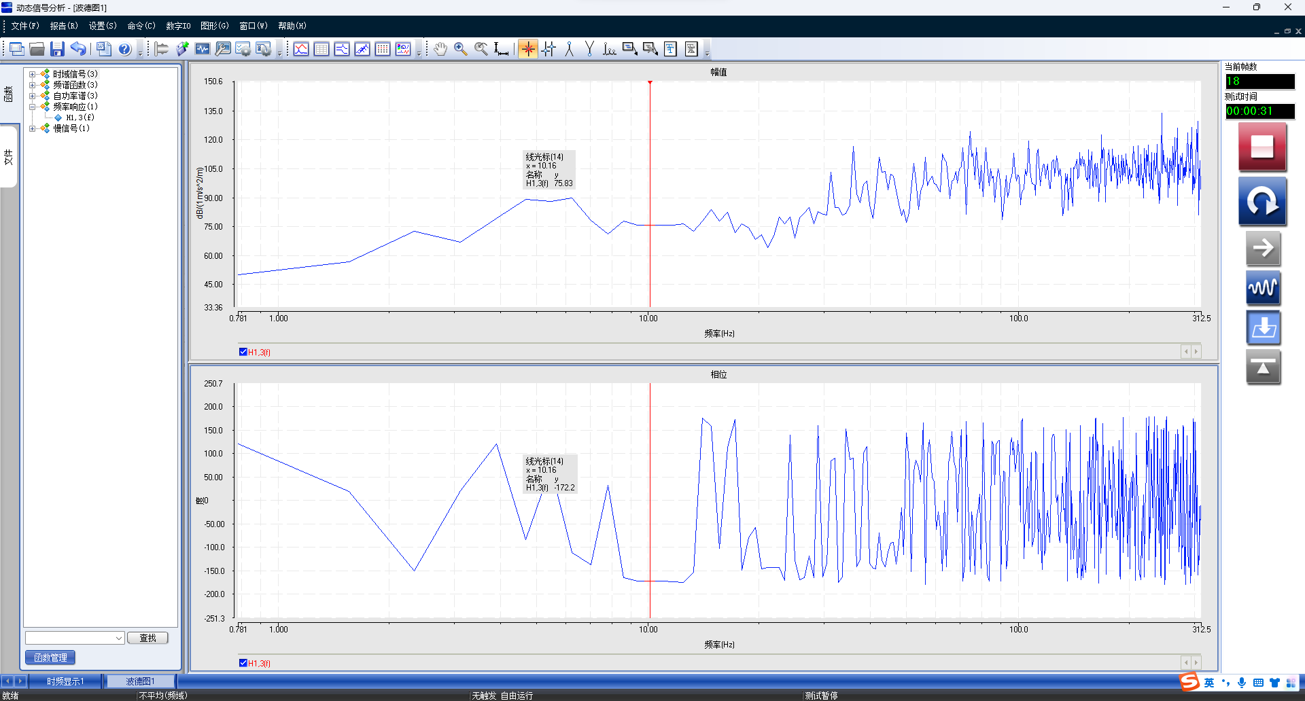
不锈钢材质悬臂梁附加质量块固有频率分析
将加速度传感器安装至不锈钢悬臂梁末端，使加速度传感器正对位移传感器。
1、采用手动拨动法
a、各通道设置与前面实验一致
b、增加伯德图。设置→测试内容→频率响应→H1,3（f）
c、点击波德图窗口 ，将函数栏，频率响应， H1,3（f），拖入窗口。

Slide 26
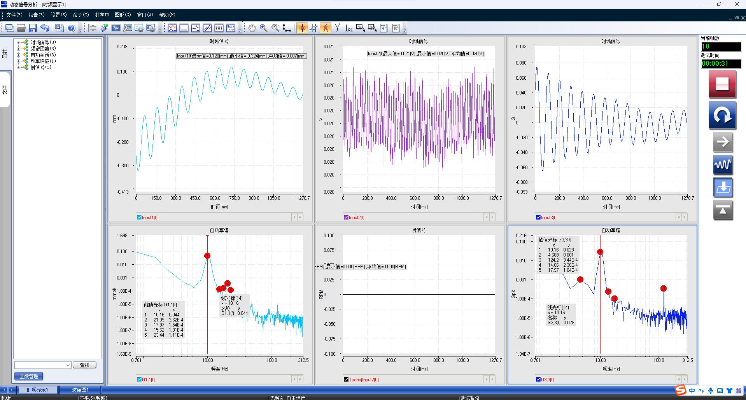
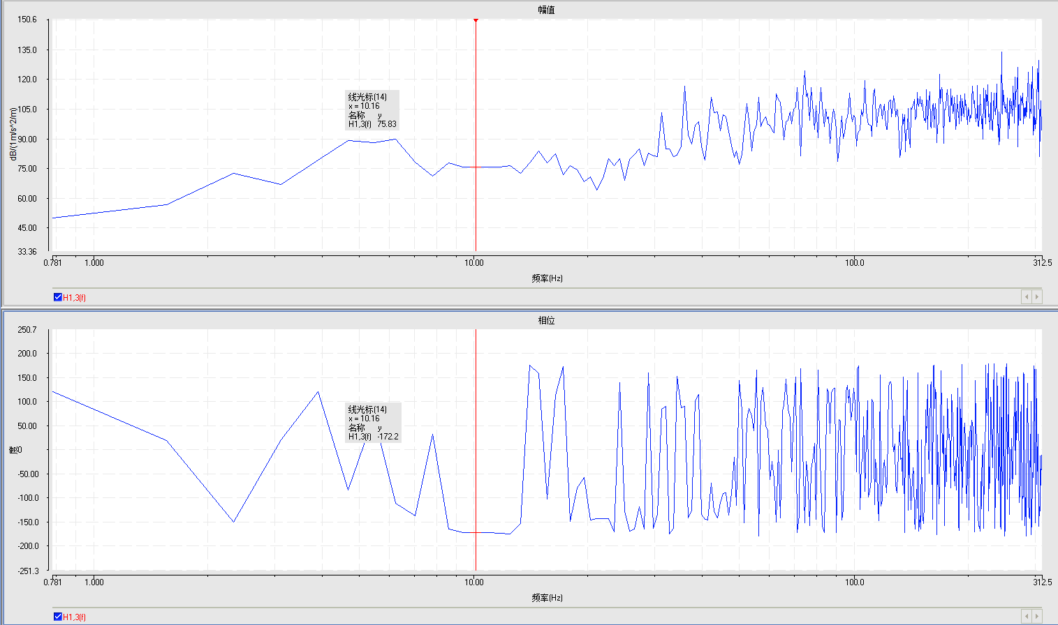
不锈钢材质悬臂梁附加质量块固有频率分析
d、在各频域窗口添加线光标，并设置光标联动。任何窗口的的光标拖动，会在对应频域窗口同步更新。
思考：
1、能否得到其固有频率？
2、位置传感器和加速度传感器的相位差是多少？

Slide 27
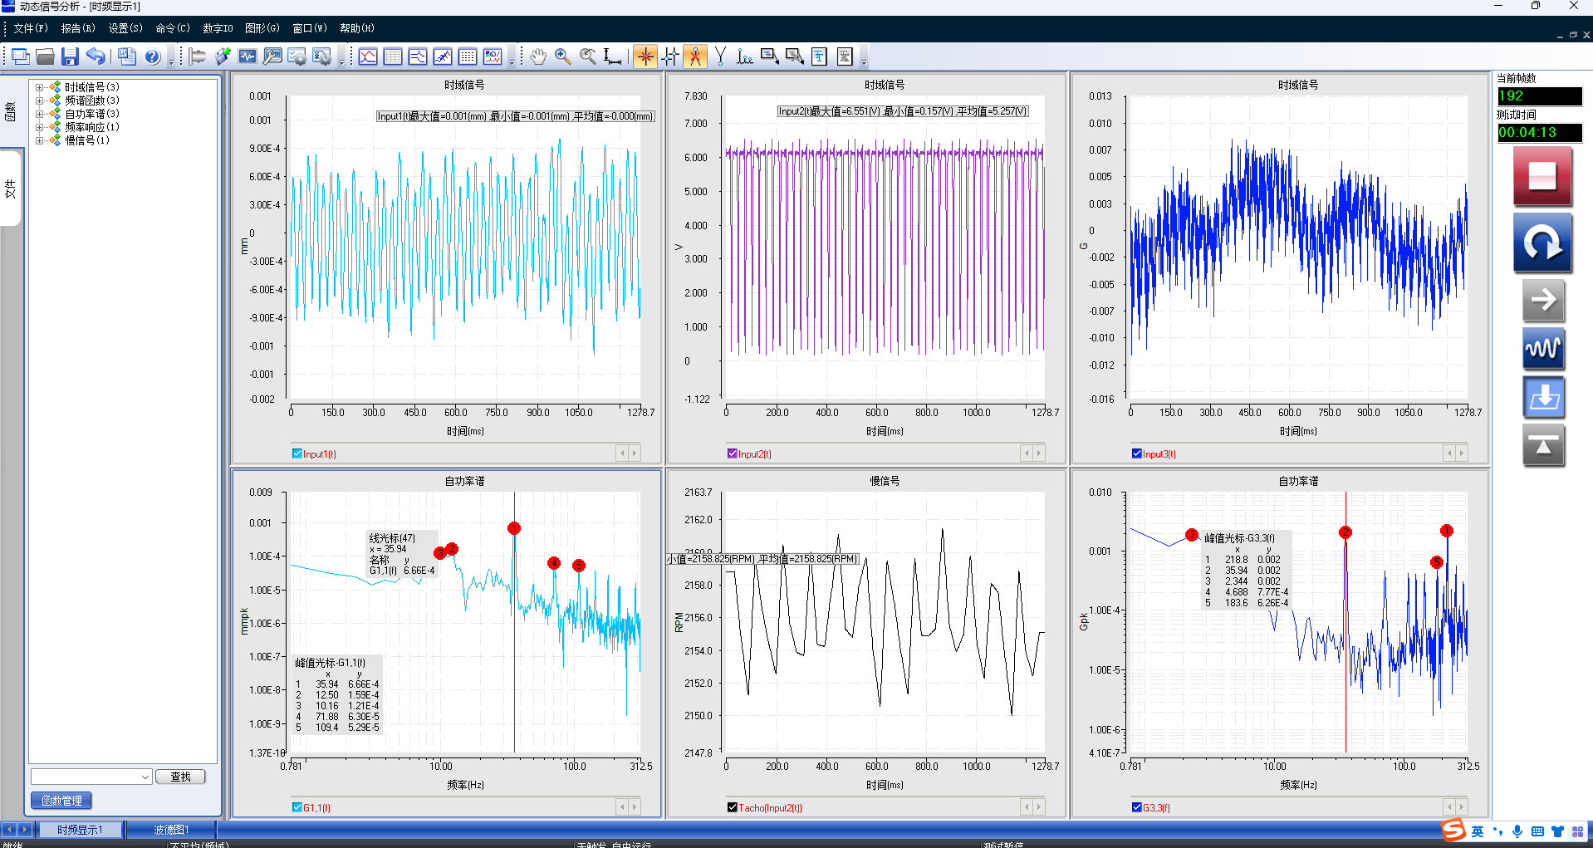
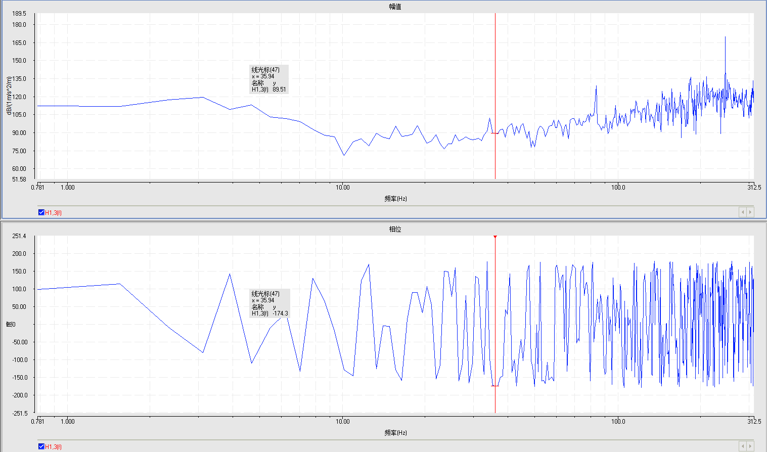
不锈钢材质悬臂梁附加质量块固有频率分析
2、采用转子振动法
给转子一个稳定转速，查看当前激振频率下各信号的特点。
思考：
1、可以得出哪些有用信息？

Slide 28
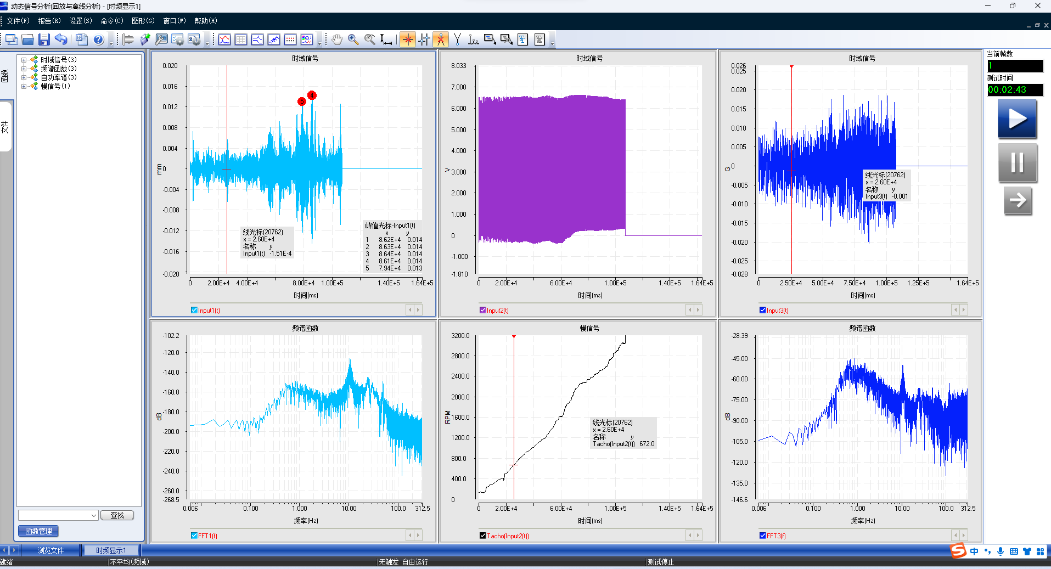
不锈钢材质悬臂梁附加质量块固有频率分析
3、采用激振+离线分析法
a)整个时间段观测

Slide 29
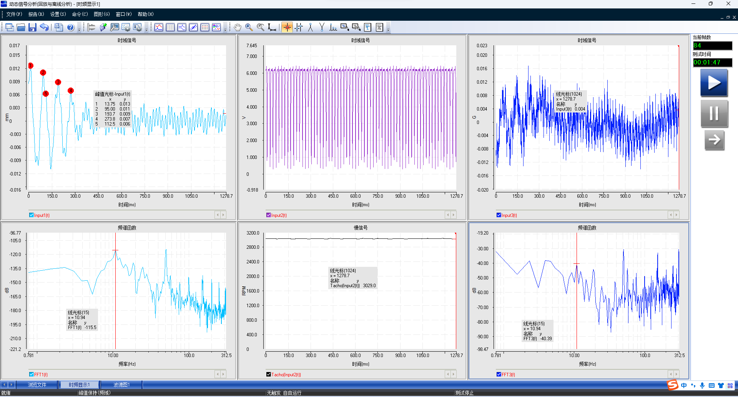

不锈钢材质悬臂梁附加质量块固有频率分析
3、采用激振+离线分析法
b)频域峰值保持

Slide 30
不锈钢材质悬臂梁附加质量块固有频率分析
从离线分析，查看电涡流位移传感器时域、自功率谱幅值最大时刻对应的转速。
调整电机转速到固有频率的位置，查看悬臂梁的共振现象。
测试记录悬臂梁共振时的电机转速、位移幅值。

